Slide 1

Universidad Nacional de Río Negro
Física III B – 2018
Unidad 03
Clase U03C04 - 16
Fecha 30 May 2018
Cont Entropía, continuación
Cátedra Asorey
Web github.com/asoreyh/unrn-f3b
YouTube https://goo.gl/nNhGCZ

Slide 2

Contenidos: Termodinámica, alias F3B, alias F4A
Unidad 1
El Calor
Hace calor
Unidad 2
Primer principio
Todo se transforma
Unidad 3
Segundo Principio
Nada es gratis

Slide 3

Módulo 2 - Unidad 3: Segundo principio
Del 02/May al 24/May (8 encuentros)
Ciclos termodinámicos. Ciclo de Carnot. Eficiencia de una máquina térmica. Segundo principio de la termodinámica. Postulados. Móviles perpetuos. Entropía. Interpretación micro y macroscópica de la entropía. La flecha temporal

Slide 4
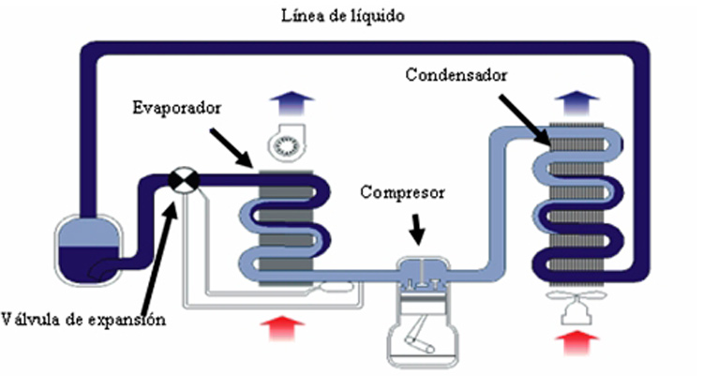
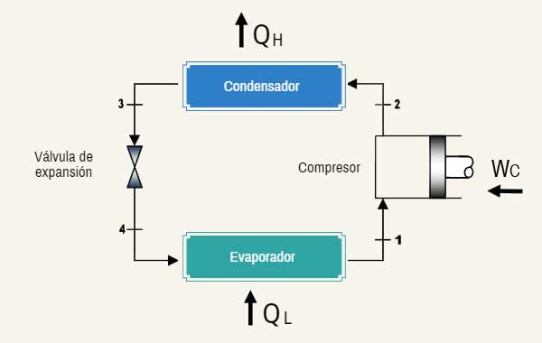
Funcionamiento: refrigeración por compresión:
Líquido refrigerante: bajo punto de vaporización (típicamente -40ºC)
AP
1) Compresor: el gas se comprime (W_{NETO}) en forma adiabática y, en principio, reversible. Alta Presión (AP)
2) Condensador: se licúa e intercambia calor con la fuente caliente (Aire, Q_{ENT}). Cambio de estado: calor latente, proceso isotérmico (AP)
3) Válvula de expansión: descompresión adiabática → enfriamiento del líquido a baja presión (BP)
4) Evaporador: el líquido frío absorbe calor de la fuente fría (heladera, Q_{ABS}) y se vaporiza: calor latente, proceso isotérmico (BP)
Se reinicia el ciclo en el compresor
BP
Q_{ENT}
W_{NETO}
Q_{ABS}

Slide 5
Enunciados (equivalentes) del segundo principio
Clausius → No es posible un proceso que tenga como único resultado la transferencia de calor de un cuerpo hacia otro más caliente
Kelvin-Planck → No es posible construir una máquina térmica que, operando en forma cíclica, produzca como único efecto la absorción de calor procedente de un foco y la realización de una cantidad equivalente de trabajo
Carnot → El rendimiento de una máquina térmica no puede ser superior que el de una máquina reversible que opere entre los mismos focos. Será igual sí y sólo sí esa máquina es también reversible

Slide 6
Máquinas térmicas
T_{Caliente}
Máquina
reversible
T_{Fría}
Q_{C}
Q_{F}
W
T_{Caliente}
Máquina
ireversible
T_{Fría}
Q_{C}
Q_{F}
W
La igualdad se da sólo para ciclos reversibles

Slide 7
Desigualdad de Clausius
Dado que la cantidad de calor cedida o entregada es proporcional a la temperatura de la fuente, si la diferencia de temperatura es diferencial, entonces lo será el flujo de calor:
Y entonces, la sumatoria deviene en una integral. Para un ciclo cerrado,
Desigualdad de Clausius
La igualdad se da sólo en ciclos reversibles

Slide 8
Nuevo enunciado del segundo principio
Dado que la Desigualdad de Clausius es equivalente al Teorema de Carnot, y este es un enunciado del 2^{do} principio, equivalente a su vez a K-P y Clausius:
Segundo principio, Desigualdad de Clausius
A lo largo de un ciclo cerrado la cantidad de calor intercambiada por el sistema verificará la siguiente desigualdad:
I < 0: proceso irreversible
I = 0: proceso reversible
I > 0: proceso imposible

Slide 9
Nueva función de estado: Entropía
El incremento diferencial de entropía entre dos estados es igual a la cantidad de calor que se intercambia en forma reversible durante la transición de estados, dividida por la temperatura a la que ocurre el intercambio
Para sistemas macroscópicos:
Entropía
* Unidades: [S]=J/K
* Es una propiedad extensiva (depende de la cantidad de masa)
* Como toda función de estado, es una magnitud relativa. La entropía absoluta se refiere a un estado estándar convencional: 100kPa y 0ºC

Slide 10
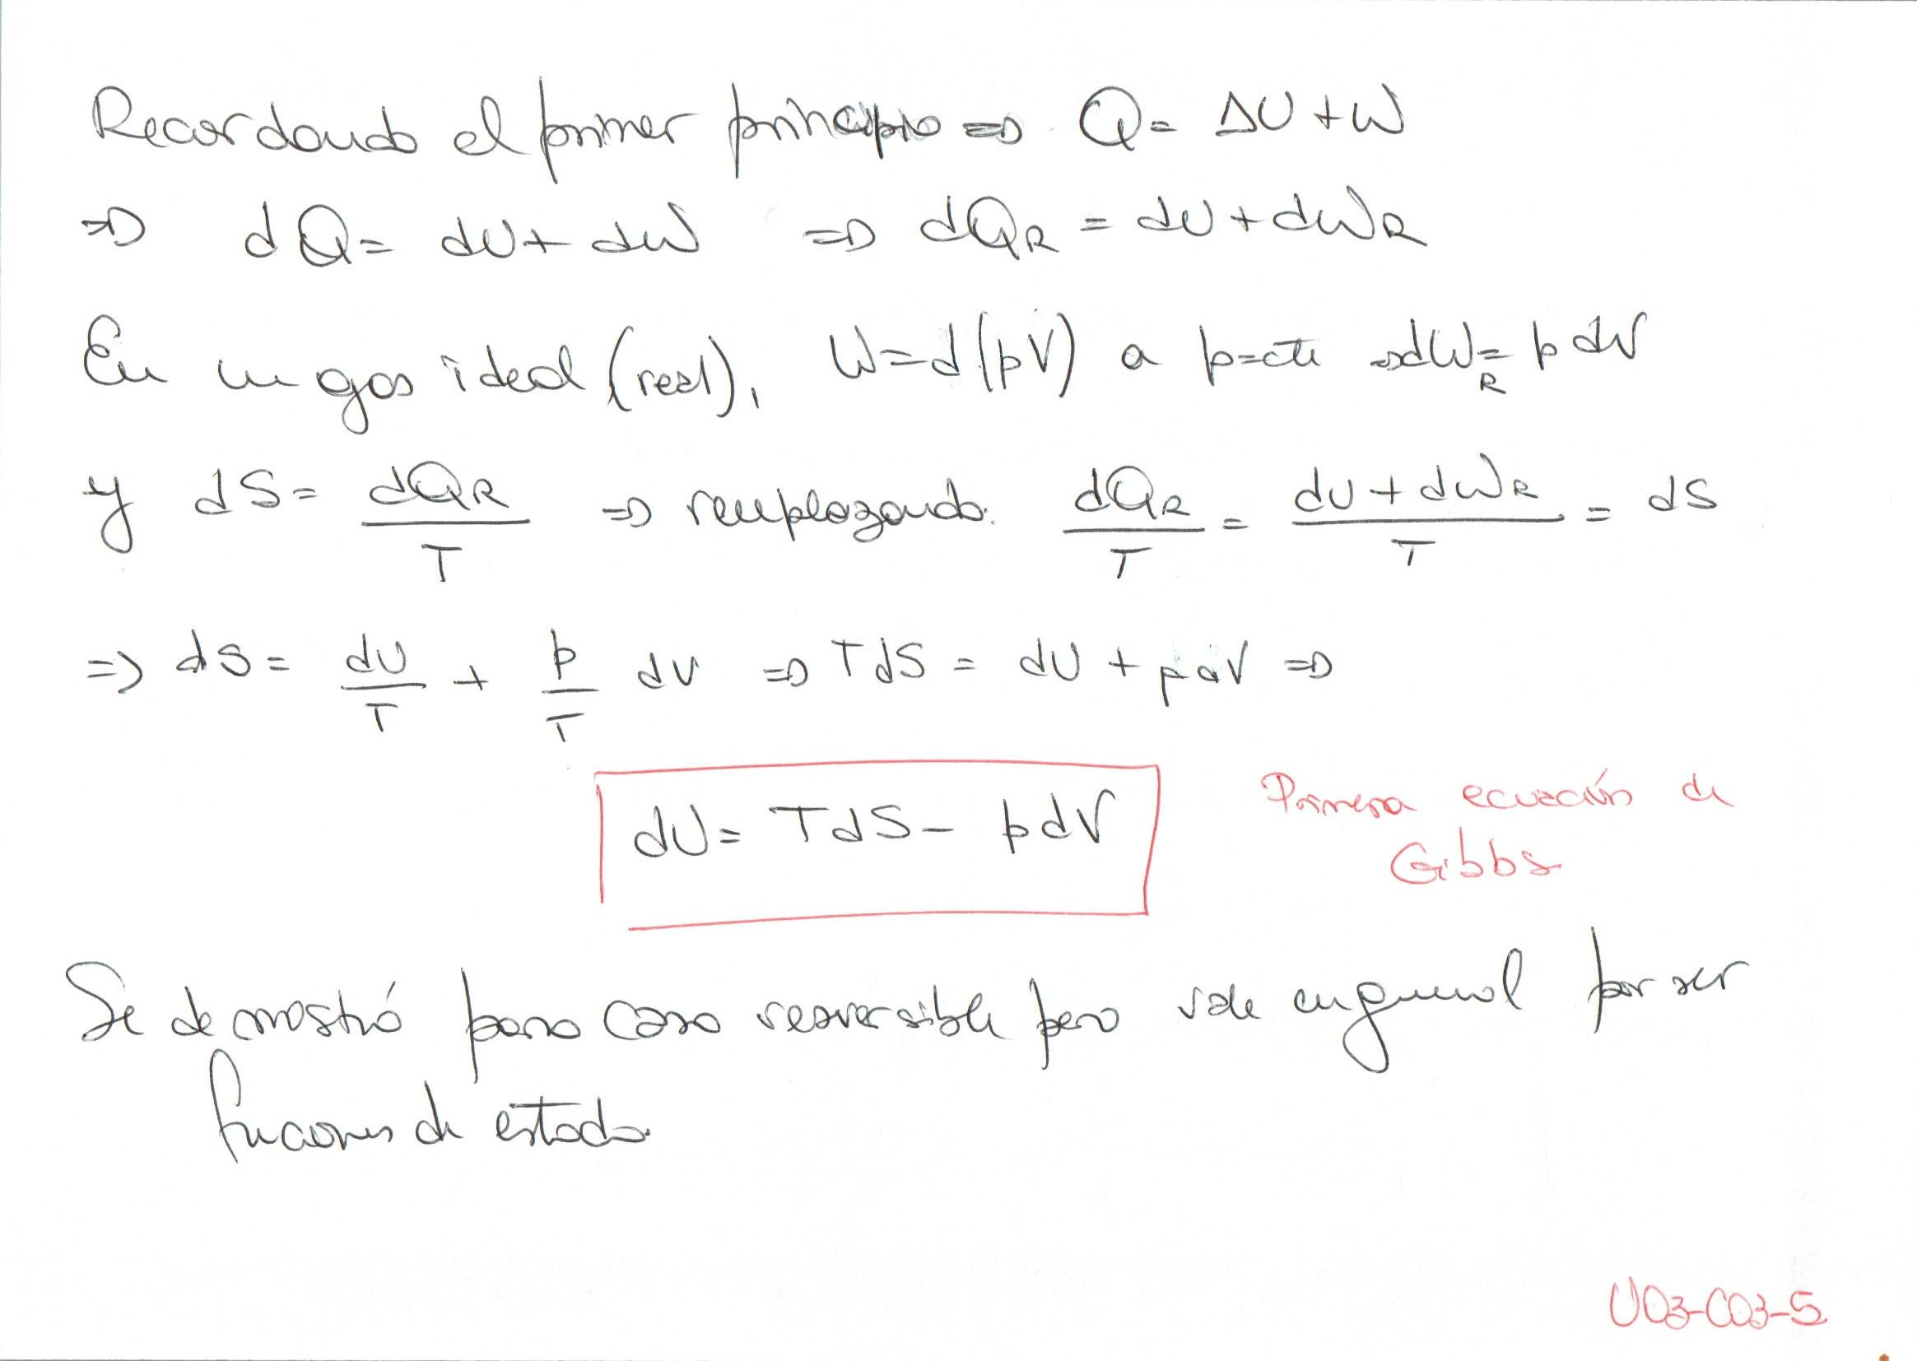
La entropía como función de estado
Primera ecuación de Gibbs

Slide 11
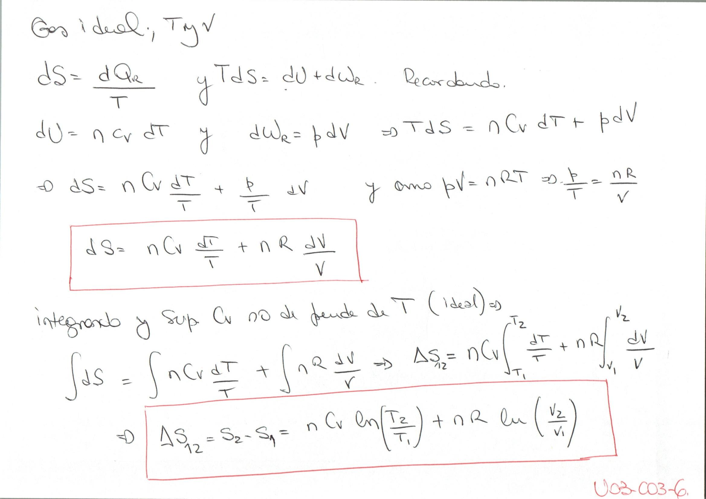
Gas ideal, cambio de entropía, T y V

Slide 12
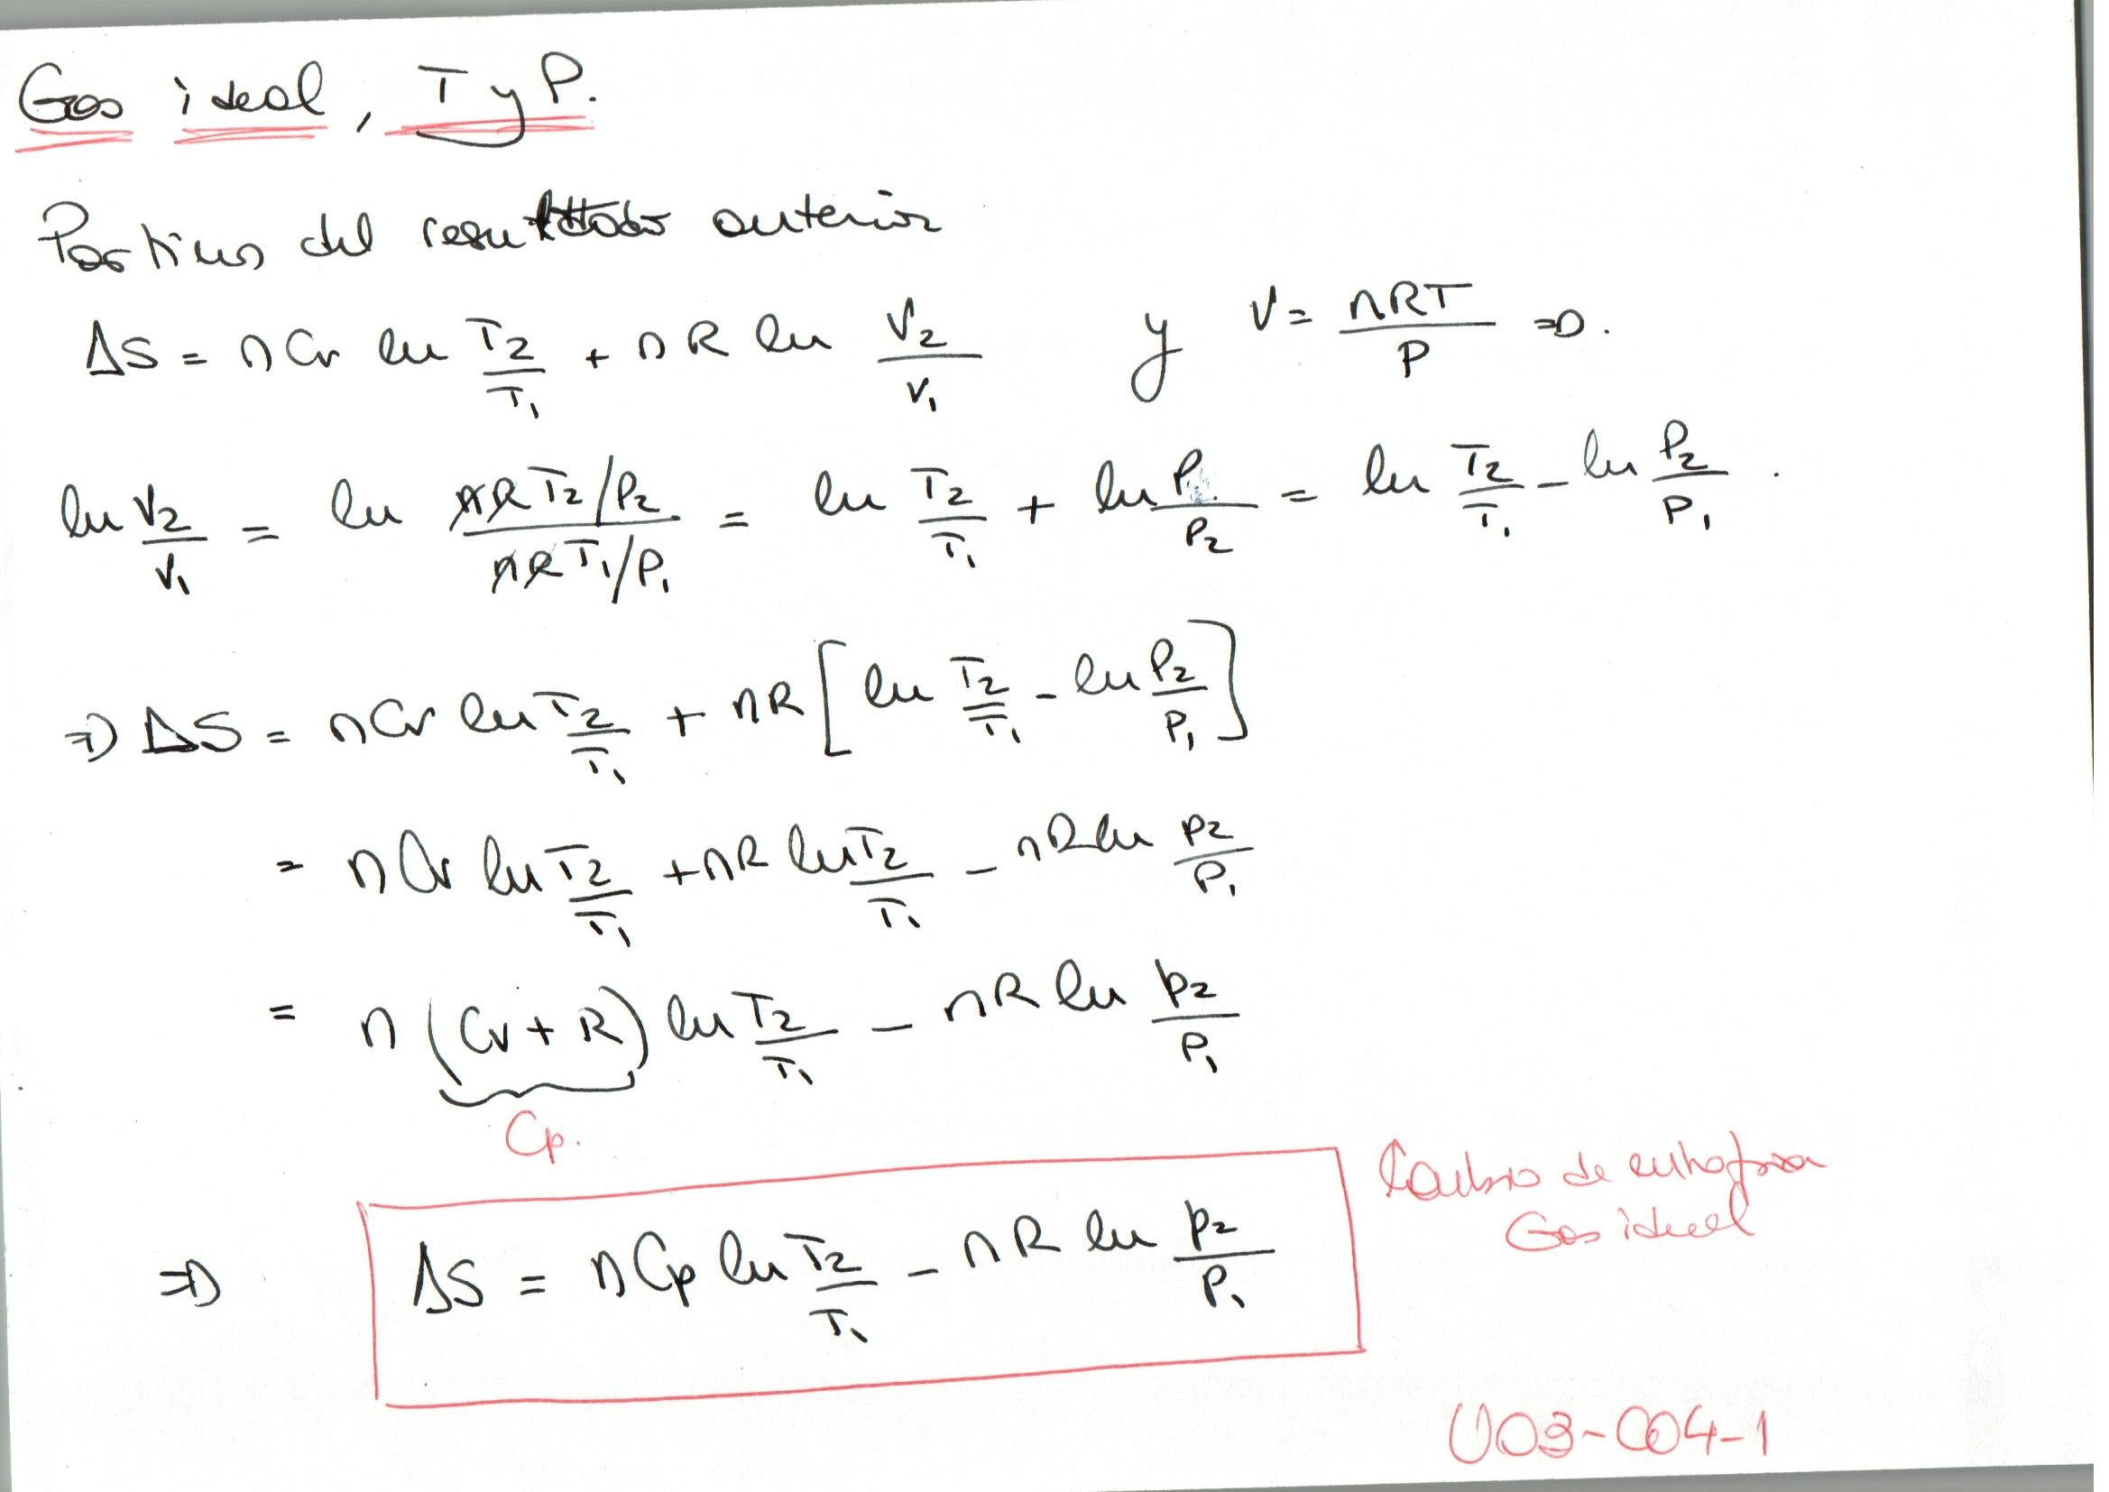
Gas ideal, cambio de entropía, T y p
U03-C04-1

Slide 13
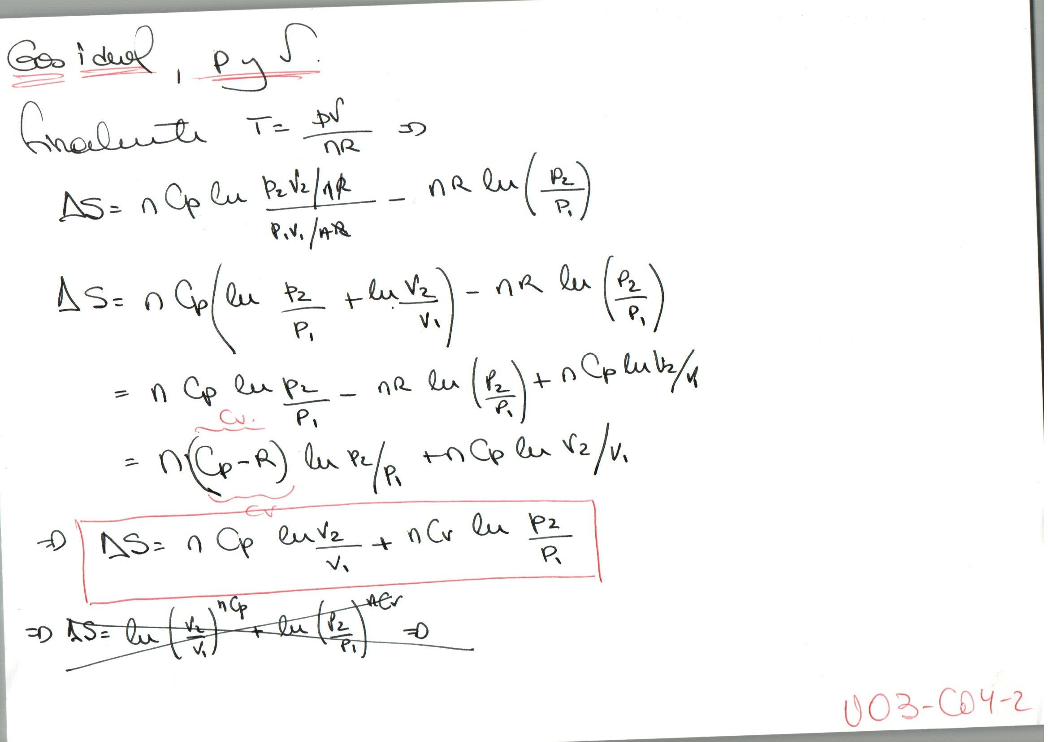
Gas ideal, cambio de entropía, p y V
U03-C04-2

Slide 14
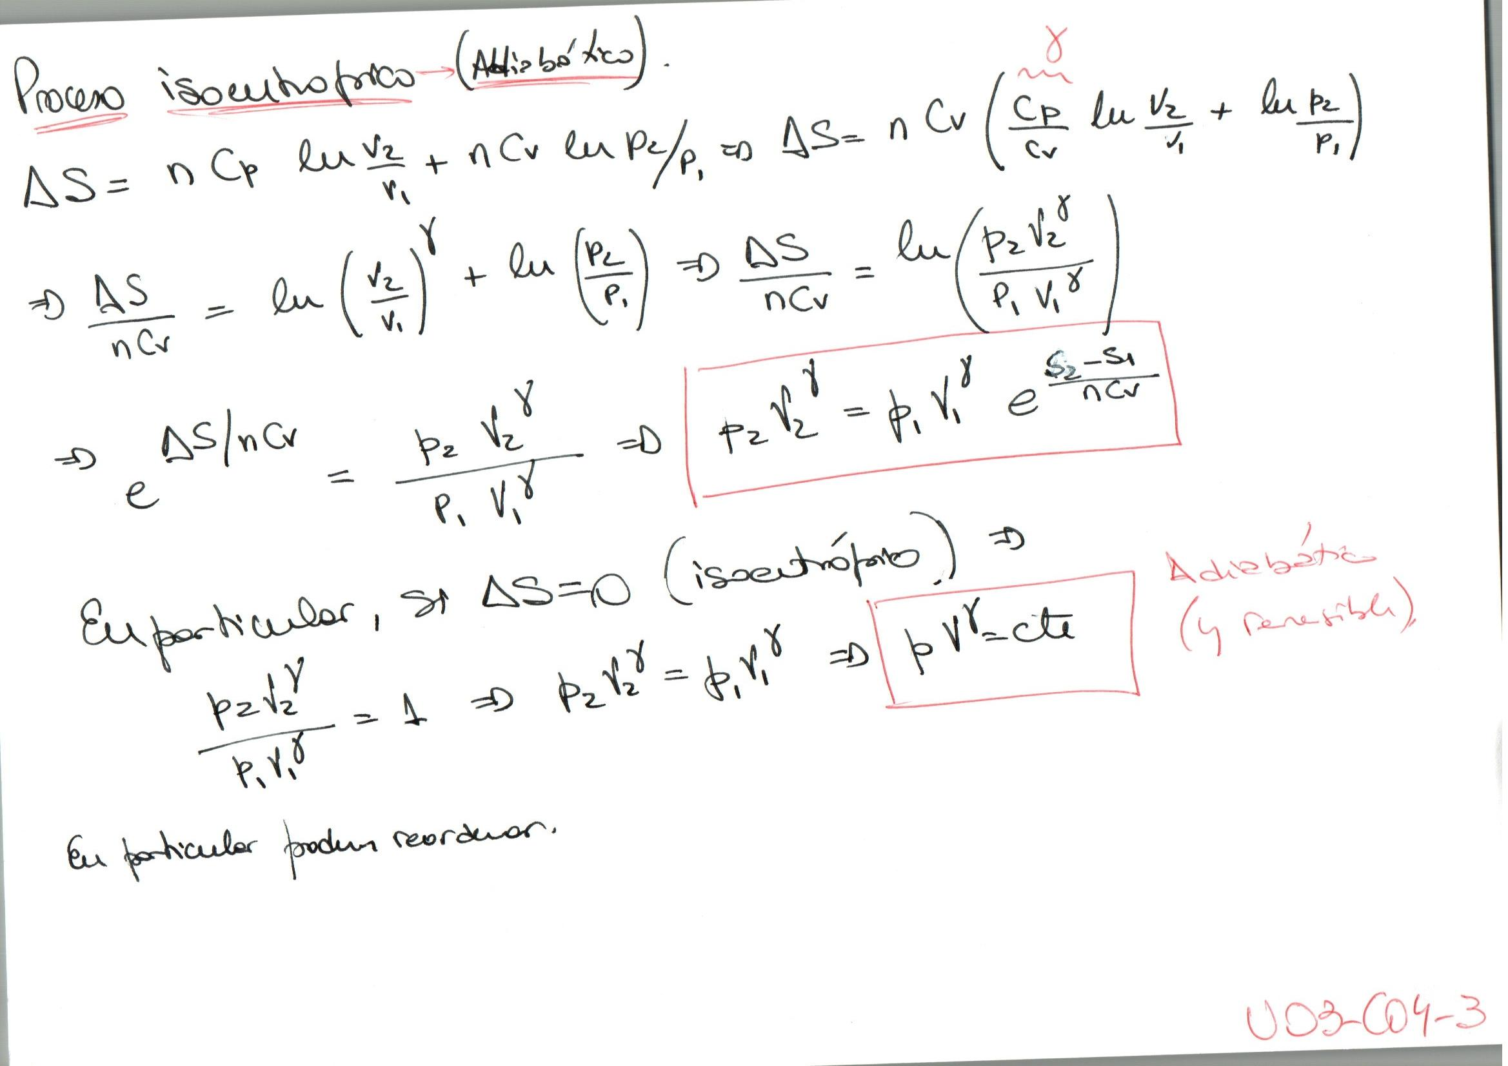
Gas ideal: isentrópico → adiabático
U03-C04-3

Slide 15
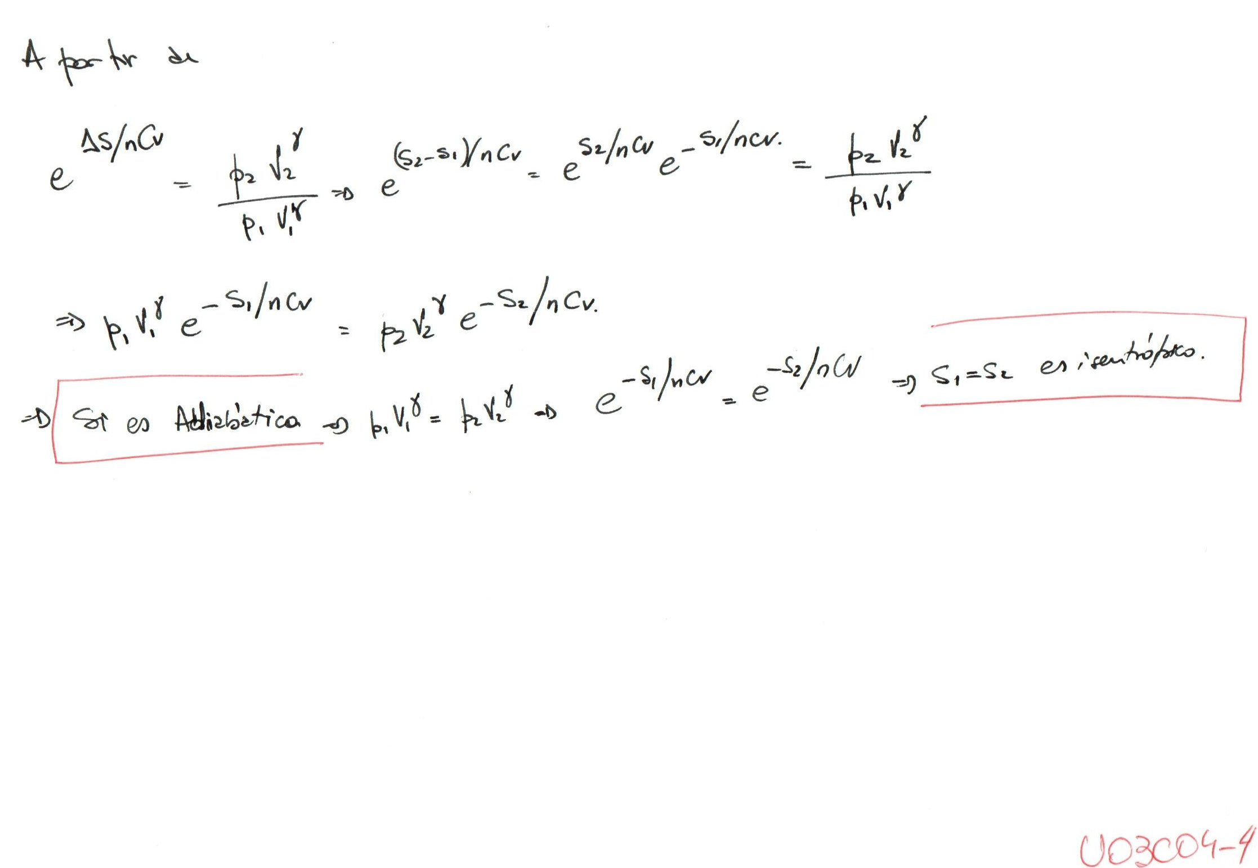
Gas ideal: adiabático → isentrópico
U03-C04-4

Slide 16
Estado de referencia, S₀
Para una transformación, tenemos
Considerando el estado de referencia para S, S₀,

Slide 17
Diagrama T-S
T
Así como trabajamos con transformaciones en el diagrama (p,V), vemos que T y S son variables conjugadas
Estado: (p,V,T,n) → (S,T,p,n) ó (S,T,V,n)
Podemos usar el par (T,S) para representar las transformaciones del sistema
Proceso isotérmico: T constante
Proceso isentrópico: S constante (adiabático y reversible)
¡Ciclo de Carnot!
El área contenida es el calor Q neto:
  Q = T dS
  en un ciclo, Q=W
T_{B}
B
C
Q
4
1
2
D
T_{A}
A
3
¡Adiabáticas e isotermas intersectan sólo en un punto!
S_{A}
S_{C}
S

Slide 18
Transformaciones en el diagrama T-S
Transformación A→ B | Expresión: T=f(S)
Isotérmica (T=cte)
Isoentrópica (S=cte)
Adiabática (y reversible)
Isobárico (p=cte)
Isocórico (V=cte)
U03-C04-5

